Slide 1
Transporte Público Rápido Arterial (ART)
en Buford Highway
Sesión Informativa del Proyecto
25 de junio de 2022

Slide 2
Consejos para la reunión de hoy
Su micrófono ha sido apagado para eliminar sonidos ambientales.
Puede someter preguntas específicas al proyecto directamente en el chat.
Puede contactar Servicio al Cliente a custserv@itsmarta.com para preguntas sobre el servicio existente.
Responderemos tantas preguntas y/o commentarios según nos permita el tiempo.
Si se pierde algún detalle de la presentación, podrá acceder a la página del internet donde estara publicado esta presentación.
PUNTO DE CONTACTO:
Tracie Roberson Transit System Project Manager
bufordhwyart@itsmarta.com

Slide 3
Agenda
Bienvenida y Presentaciones
¿Qué es Transporte Público Rápido Arterial (ART)?
Antecedentes del Proyecto
Vista General de ART en Buford Highway
Cronograma del Proyecto
Comentarios
Notes:
Bienvenidos. Gracias por acompañarnos para aprender más sobre los planes de MARTA respecto al Transporte Público Rápido Arterial en Buford Highway.
Me gustaría presentar al equipo que está aquí el día de hoy.
<<Pedir a los representantes de MARTA que saluden>>
<<Pedir al equipo de consultoría que salude>>
<<Preguntar si hay algún funcionario electo que quisiera presentarse>>
Esta tarde presentaremos una descripción de ART, los antecedentes del proyecto, una vista general de los detalles del proyecto y el cronograma.

Slide 4
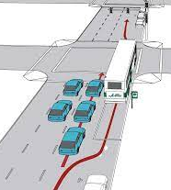
¿Qué es Transporte Público Rápido Arterial (ART)?
Rápido y frecuente en corredores arteriales existentes de alta densidad y uso mixto
Semáforos prioritarios
Operado en tránsito mixto con otros vehículos
Carriles alternos
Fuente de la imagen*
Tiempos de espera cortos
Servicios mejorados
*Caja de Herramientas del Programa de Prioridad de Bus-Gobierno del Distrito de Columbia
Notes:
Primero quisiéramos brindar contexto sobre ¿Qué es Transporte Público Rápido Arterial?
Transporte Público Rápido Arterial es un nuevo tipo de servicio que MARTA está implementando en la Región de Atlanta. Este tipo de servicio es usado para mejorar las operaciones de los buses en un corredor proporcionando un servicio frecuente en corredores de alto tránsito. Operará en los mismos carriles que otros transportes, tendrá buses circulando cada 10 minutos o menos, estará coordinado con los semáforos para reducir las demoras del horario. Además, podría haber opciones para que los buses eviten el tráfico usando un carril alterno.

Slide 5
Servicios ART
Opcional
Áreas de espera
protegidas
Asientos
Cabinas telefónicas
Información en tiempo real
Iluminación
Cámaras de seguridad
Venta de Breeze
Contenedores de basura
Almacén para bicicletas
Notes:
Las Estaciones ART tendrán servicios superiores a los de un paradero típico de bus e incluirán los siguientes aspectos:
Áreas de espera protegidas
Información en tiempo real – Esto le permitirá saber la hora de llegada de su próximo bus
Venta de Breeze – para comprar boletos – Estará en los lugares con mayor número de usuarios
Asientos
Iluminación
Y contenedores de basura
Además de estos servicios hay otros opcionales que se están considerando:
Cabinas telefónicas
Cámaras de seguridad
Almacén para bicicletas

Slide 6
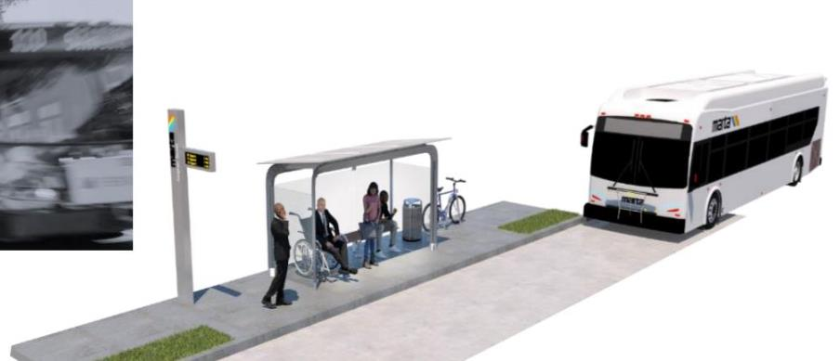
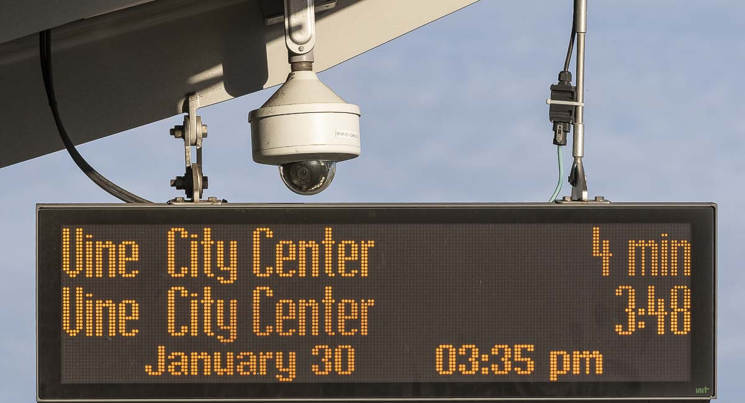
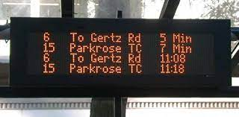
Servicios en la Estación
Iluminación mejorada
Estacionamiento para bicicletas
Cámaras de seguridad
Señalización digital en tiempo real
Asientos
Ubicados cerca de las señales y cruces peatonales
Notes:
En esta diapositiva se aprecia como podría lucir una estación y se destaca algunos de los servicios que podrían estar incluidos.
La seguridad es una prioridad cuando planificamos alguna estación, y estas estaciones estarán conectadas a veredas y se ubicarán cerca de cruceros peatonales para brindar un acceso seguro a ART.

Slide 7
Ejemplos de Estaciones ART
Minneapolis, MN
Kansas City, MO
Notes:
La diapositiva anterior mostró una representación de como podría lucir la estación, pero también queremos compartir algunos ejemplos de ART en la vida real.
Estos ejemplos muestran la variabilidad que se puede tener con el diseño del paradero, las diferentes opciones para mostrar la información y los diferentes estilos de paneles en la estación.
A medida que MARTA pase de esta fase al diseño final, se desarrollarán más detalles en el estilo de la estación.

Slide 8
Beneficios de ART
Embarque más rápido
Reducción del tiempo de viaje
Mejora de la seguridad
Aumento de la confiabilidad del transporte público
Creación de conexiones
Reducción de emisiones de Gas de Efecto Invernadero (GHG) y contaminantes de aire locales
Notes:
El motivo por el cual MARTA está implementando el servicio ART en este corredor es debido a los beneficios que puede proporcionar al sistema y a los usuarios.
ART puede tener embarques más rápidos debido a los cambios en la forma de recolección de boletos y al embarque más fácil en la estación. Embarque más rápido significa que el bus perderá menos tiempo en cada parada y podrá mantener mejor el horario.
En general el tiempo de viaje puede ser reducido debido a la consolidación de estaciones y a la mejor coordinación con los semáforos que mejora el flujo del bus en el corredor.
Las estaciones estarán bien dirigidas y conectadas a la red de peatones lo que mejorará toda la seguridad.
Cuando los buses tengan menos tiempo sin usar en las estaciones, se reducirá las emisiones generales lo cual es mejor para la calidad de aire. Además, MARTA constantemente se enfoca en reducir el impacto ambiental al usar vehículos de gas natural y eléctricos.

Slide 9
Transporte Público Rápido Arterial en el Condado de DeKalb
Plan Maestro de Transporte Público en DeKalb (2019)
Buford Highway – ART financiado
Candler Road – ART financiado
Implementación en el 2024
MARTA lo logra con la “Enmienda 15”
Amplía el impuesto sobre las ventas de un centavo a través de la 2057
Proporciona vías de financiamiento seguras para proyectos ART
Actividad Actual
Diseño conceptual de la estación para ambos proyectos en marcha
Alcance Social
Coordinación con GDOT
Notes:
Ahora que hemos hablado sobre lo que es ART, nos gustaría darles algunos antecedentes sobre el proyecto.
Transporte Público Rápido Arterial ha sido reconocido en varios esfuerzos de planeación previos como un tipo de servicio beneficioso en los corredores de transporte público que tienen gran demanda. Recientemente, este proyecto y otro proyecto en el Condado de Dekalb, Candler Road, fueron reconocidos en el Plan Maestro de Transporte Público del Condado de Dekalb que fue completado en el 2019.
La buena noticia respecto a estos proyectos es que existe el financiamiento local que permitirá construir estos proyectos a más tardar en el 2024. Ese financiamiento llegó a estar disponible a través de la legislación referida como “Enmienda 15” (15th Amendment). El impuesto sobre las ventas de un centavo de MARTA habría cambiado a medio centavo en la 2047. La “Enmienda 15” lo mantiene en un centavo a través de la 2057. Esto genera más ingreso del previsto previamente y permite que MARTA tenga mejores opciones para garantizar los fondos necesarios para realizar estos proyectos.
El trabajo que MARTA está haciendo actualmente es desarrollar los diseños conceptuales de la estación correspondiente a Buford Highway, reunirse con grupos de interés clave y con el público como ahora que estamos conversando sobre el proyecto, y coordinar con el Departamento de Transporte de Georgia. Como Buford Highway es una ruta estatal, MARTA y GDOT trabajarán juntos en cualquier cambio de la calzada. Especialmente con la programación de semáforos para facilitar las operaciones de los buses.

Slide 10
Vista General del Proyecto
ART desde la Estación de tren Lindbergh de MARTA hasta la Estación de tren Doraville de MARTA
Pasa por:
Atlanta
Brookhaven
Chamblee
Doraville
Notes:
Este proyecto es similar al de la Ruta 39 de MARTA que opera actualmente. Este proyecto conectaría la estación de tren Lindbergh de MARTA en el sur con la estación de tren Doraville de MARTA en el norte. La ruta es de aproximadamente 10 millas y pasa por cuatro ciudades y dos condados.

Slide 11
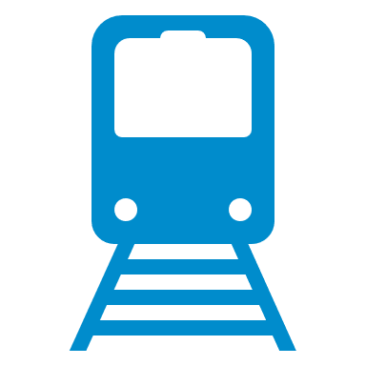
Características del Corredor
Fuente: ACS (2015-2019); Encuesta a bordo de la Ruta 39 de CTG/ETC Institute (2019)
Viajes al Trabajo
Usuarios de la Ruta 39 que hacen transbordo al Tren
Edad de los Usuarios
30% va al trabajo en transporte público
51%
de los usuarios tiene entre 35 y 64 años
81%
de toda la ruta 39 hace transbordo al tren
Ingreso Familiar
Sin Acceso a Vehículo
Frecuencia de Transporte Público
16%
Vive debajo del umbral de pobreza
44%
de los usuarios no tiene vehículo
79%
de los usuarios usan el transporte público más de 5 días a la semana
Notes:
Cuando MARTA planifica un nuevo servicio, tenemos en cuenta las estadísticas demográficas y las características del corredor para entender la potencial demanda del servicio y para entender a los usuarios que podrían usar la ruta y sus necesidades de transporte público.
Esta información es del censo de EE.UU. y también de encuestas que MARTA ha realizado a usuarios de la Ruta 39. Algunos puntos destacables de esta información son que aproximadamente 30% de los usuarios lo usan para ir al trabajo, pero eso significa que alrededor del 64% de los viajes en el corredor son para fines diferentes al laboral, como por ejemplo ir al colegio o ir de compras o de paseo.
Además, esta ruta es usada para llegar a otras áreas de la región de Atlanta porque el 81% de los usuarios de la ruta 39 hace transbordo al tren y la mayoría del transbordo es en la estación Lindbergh. Adicionalmente, los usuarios están usando este sistema todos los días de la semana incluyendo los fines de semana y muchas personas usan la ruta 39 más de cinco días a la semana.

Slide 12
Cantidad actual de pasajeros
Pasajeros de la Ruta 39 en el 2019
Día de semana: 5,616
Sábado: 4,193 (75% del día de semana)
Domingo: 3,609 (64% del día de semana)
Velocidad Actual de la Ruta 39
Tiempo promedio: 39.2 minutos
Velocidad promedio calculada: 12.8 mph
Ubicaciones Importantes de Transbordo de la Ruta 39
Notes:
Otra información importante que nos ayuda a entender las necesidades del servicio es el número de usuarios.
Esta ruta tiene una de las demandas más altas en toda la red de bus de MARTA.
Otras piezas clave de información son las conexiones a otras rutas de bus y los transbordos entre esas rutas.
El gráfico en esta diapositiva muestra las rutas de conexión de bus en Buford Highway. Las estrellas azules indican las ubicaciones donde las personas hacen transbordo a la Ruta 39. Como vimos anteriormente, esta información nos ayuda a entender los tipos de servicios a tener en cada estación. Por ejemplo, las máquinas expendedoras de Breeze pueden ser necesarias en los lugares donde hay muchos transbordos.

Slide 13
Ubicaciones de las Estaciones ART: Criterios y Metodología
Demanda
Alta demanda existente; ubicaciones con alta necesidad
Al menos 25 usuarios diarios
Espaciado de las Estaciones
¼ milla a ½ milla
Caminabilidad y conectividad
Uso del Terreno
Destinos actuales
Futuros desarrollos
Constructibilidad
Espacio disponible; servicios públicos; propiedades privadas
Coordinación con otros proyectos
Seguridad
Paraderos cerca a cruces peatonales con luz intermitente e intersecciones señalizadas
Coordinación con mejoras de veredas
Notes:
Una vez que hayamos recolectado la información, analizaremos el corredor para determinar cuales son las mejores ubicaciones para las estaciones. Usamos varios criterios para respaldar esa evaluación:
La cantidad de pasajeros – Esto nos ayuda a entender donde preferiría subir y bajar del bus la mayoría de las personas. También nos permite saber cuantos asientos podrían ser necesarios, así como también que otros servicios se necesitarían. También nos ayuda a identificar los paraderos cercanos que podrían ser consolidados como una estación.
Espaciado de las estaciones – Con respecto a esto tomamos en cuenta cuan lejos pueden caminar las personas a una estación, y ubicamos las estaciones cerca de áreas de gran actividad como por ejemplo un complejo importante de viviendas o un centro de venta al por menor. Consideramos tres escenarios para este corredor en aproximadamente un espaciado de ¼ milla, 1/3 milla y ½ milla.
Uso del terreno – Para el uso del terreno consideramos tanto los desarrollos futuros planificados como los existentes para poder determinar, basados en los patrones de desarrollo, hacia donde y de donde se moviliza la gente.
Constructibilidad – es una evaluación de cualquier condición que puede hacer que la construcción de una estación no sea posible. ¿Existen conflictos con propiedades privadas o servicios públicos que evitarían la construcción?
Seguridad – La preocupación más grande es garantizar la seguridad de los pasajeros y otros usuarios de la carretera. Al ubicar las estaciones cerca de cruceros peatonales existentes con luces intermitentes, podemos integrar las características de seguridad ya existentes en la ruta.

Slide 14
Conversación sobre el Espaciado de las Estaciones:
 | Servicio Existente | 1/4 milla | 1/3 milla | 1/2 milla
Número de estaciones | 43 | 32 | 27 | 17
Espaciado min.–max. de las estaciones en millas | .01 - .53 | .09 - .58 | .15 - .51 | .25 – 1.10
Frecuencia | 15-20 minutos durante las horas pico | 15 minutos durante las horas pico | 15 minutos durante las horas pico | 15 minutos durante las horas pico
¿Recojos en Ubicaciones Importantes de Transbordo? | Sí | Sí | Sí | Sí
Población atendida | 25,881 | 24,378 (94% de la existente) | 23,911 (92% de la existente) | 18,786 (73% de la existente)
Pasajeros atendidos durante semana | 5,616 | 5,616 (100% de la existente) | 5,616 (100% de la existente) | 5,229 (93% de la existente)
Notes:
Esta diapositiva muestra una comparación de las opciones de espaciado de las estaciones en comparación con el servicio existente de la ruta 39.
Algunos aspectos destacables de esta información muestran como podemos reducir el número de estaciones y consolidar estaciones para tener un servicio más confiable y rápido.
También debe notarse que el espaciado de las estaciones para cada opción no es exactamente 1/4, 1/3 o ½ milla. Es variable debido a que hemos revisado las ubicaciones basados en los criterios de la diapositiva anterior. Puede ver la variabilidad en la distancia entre las estaciones en la fila de espaciado mínimo y máximo de las estaciones.
Una parte de este ejercicio y la comparación con el servicio existente es para determinar si ART puede reemplazar totalmente el servicio local de bus existente o si el servicio local de bus necesitaría operar adicionalmente a ART. Para entender mejor esto, consideramos si la opción atendió la demanda existente y también capturó aproximadamente la misma área de población.
Como tal, estamos recomendando la opción de espaciado de 1/3 milla porque ofrece el plan más efectivo y rentable proporcionando un excelente servicio.

Slide 15
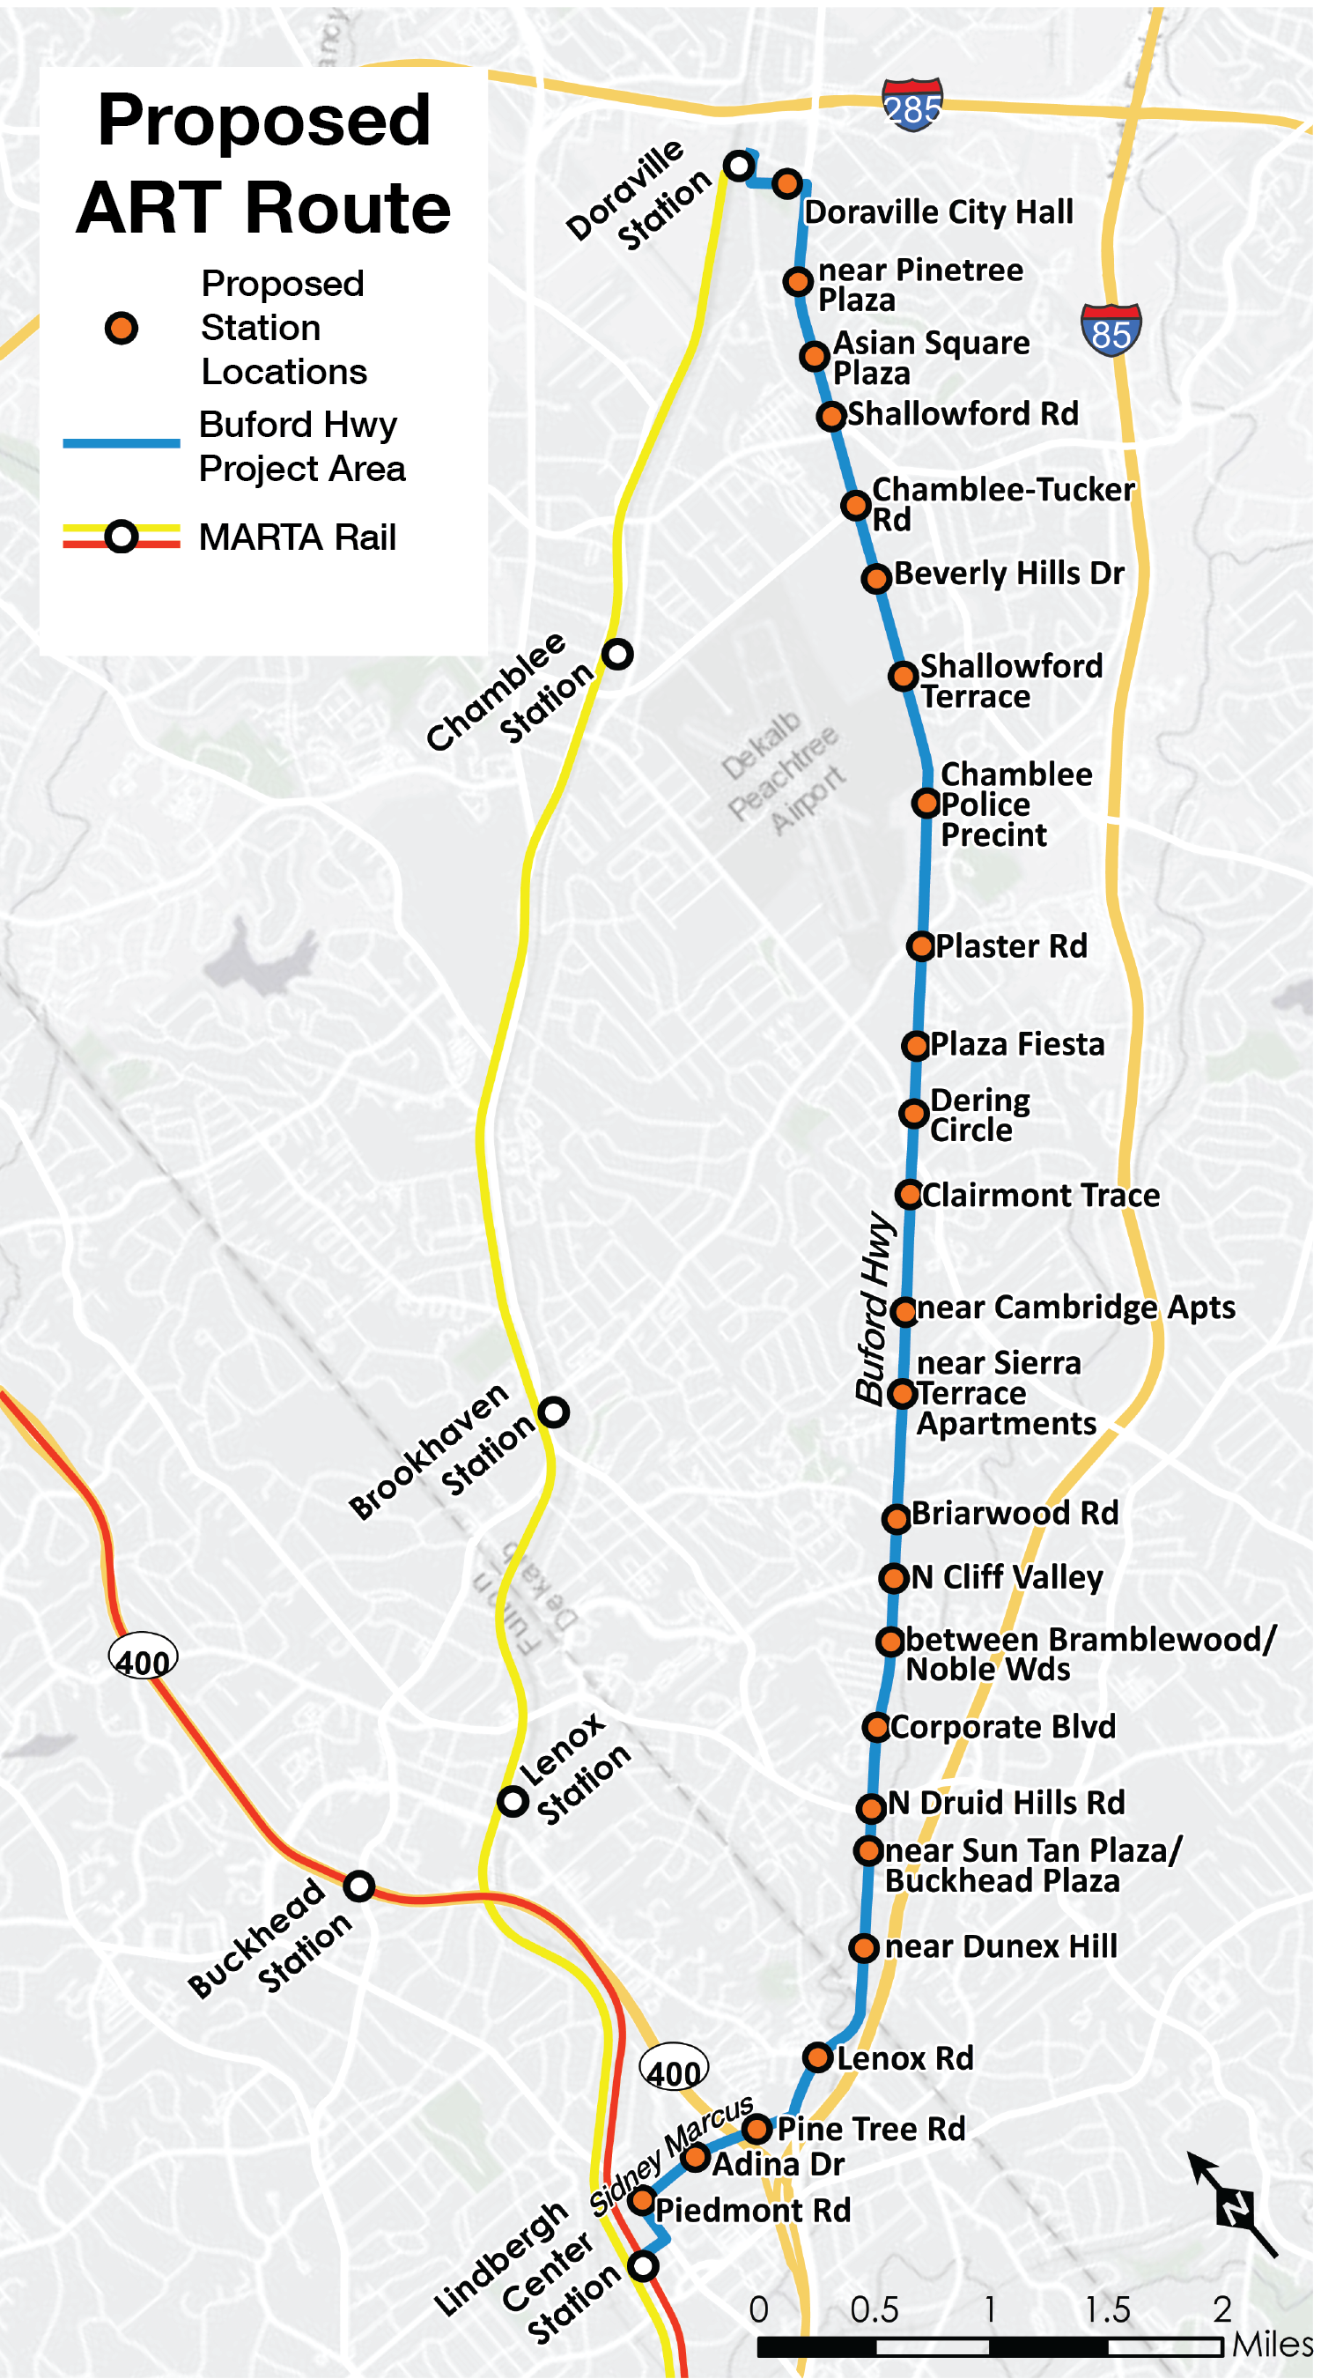
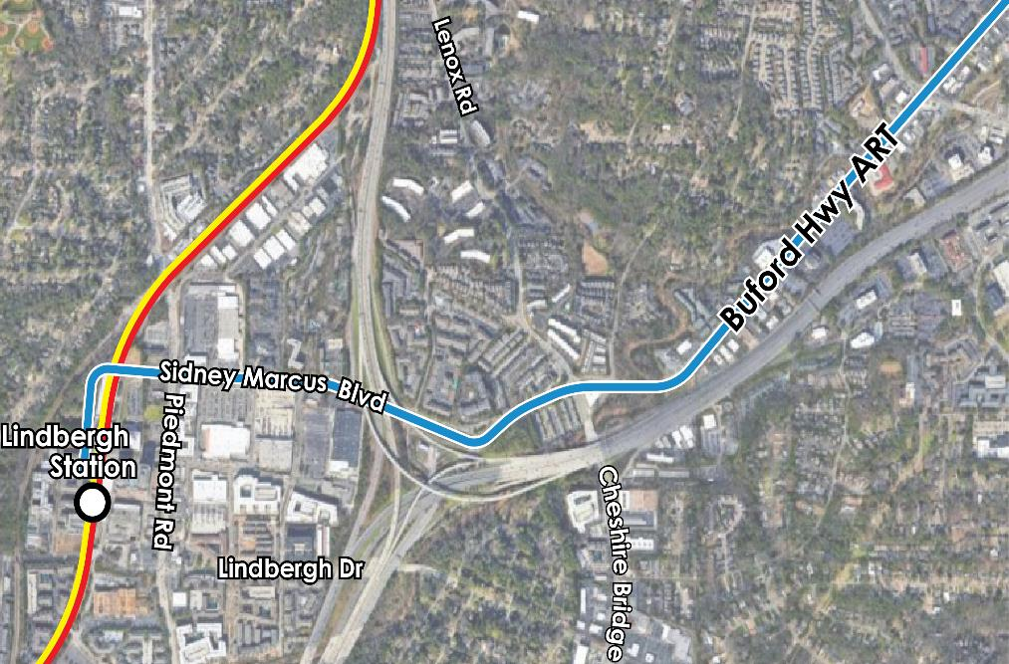
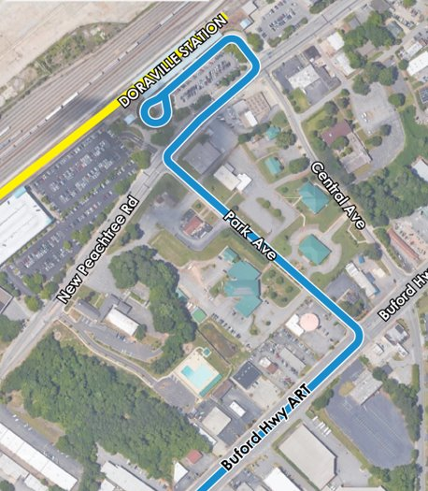
Límites del Proyecto
Terminal Sur
Asumiendo Lindbergh
Acceso vía Sidney Marcus
Terminal Norte
Asumiendo Doraville
Acceso vía Park Avenue
Notes:
Esta diapositiva muestra las ubicaciones propuestas de las estaciones basadas en un escenario de espaciado de 1/3 milla. Esta imagen también puede verse con más detalle en los carteles proporcionados.
También queremos destacar algunos de los siguientes pasos en este proceso que se relacionan con la mejor manera de conectarse desde Buford Highway en las estaciones del tren de Lindbergh y Doraville. Una meta del proyecto es mejorar el tiempo de viaje en la ruta y las mejoras en estas conexiones serán necesarias para asegurar conexiones más constantes en las estaciones del tren. Estas opciones se determinarán cuando MARTA continúe desarrollando los planes de diseño conceptual.

Slide 16
Cronograma del Proyecto
2022 | 2023 | 2024
Diseño Conceptual de Desarrollo del Proyecto
Diseño Final
Construcción
Prueba del Servicio
Culminación del Proyecto
Notes:
Se espera finalizar el proyecto propuesto a fines del año 2024. Durante los siguientes seis meses, terminaremos la fase de diseño conceptual y pasaremos a la fase de diseño final, que tomará aproximadamente 12 meses y luego empezará la construcción.

Slide 17
Comentarios
Comuníquese con nosotros:
Tracie Roberson Organizadora de Proyectos del Sistema de Transporte Público MARTA Oficina de Planificación del Sistema de Transporte Público 2424 Piedmont Rd NE Atlanta, GA 30324-3330 bufordhwyart@itsmarta.com
Notes:
Gracias por su tiempo esta tarde. Esperamos con ansias sus preguntas y comentarios sobre este emocionante proyecto.

Slide 18
Gracias

Slide 19
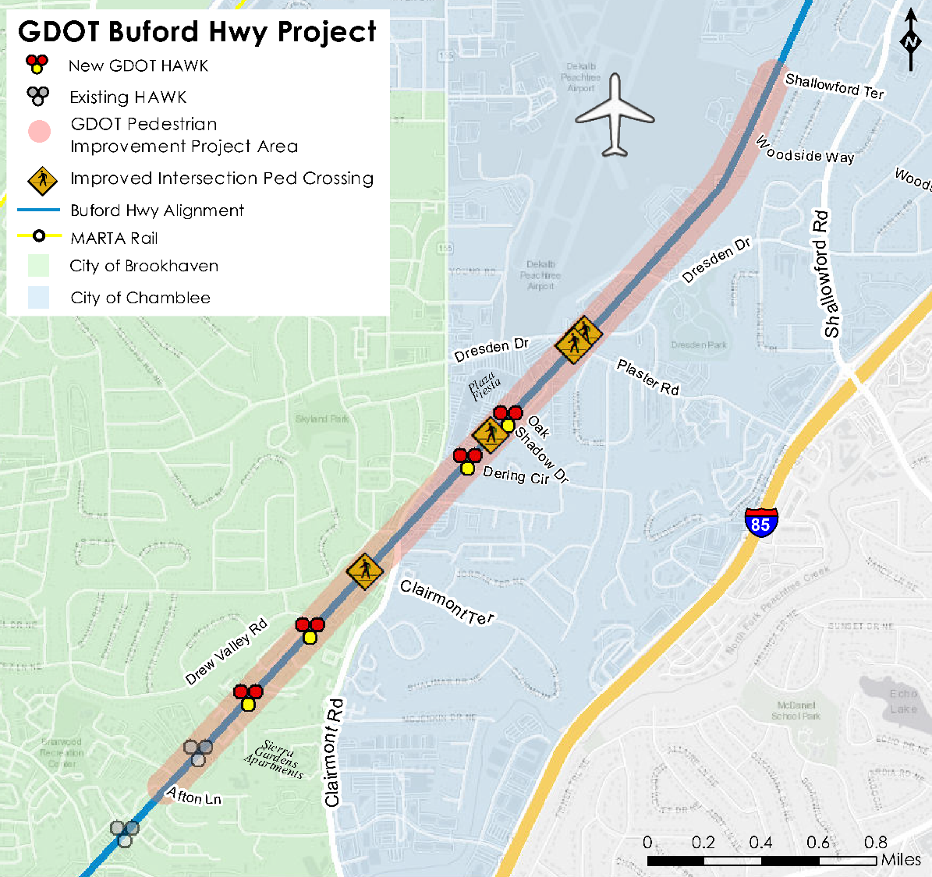
Coordinación con GDOT
Mejoras peatonales
Afton Lane hacia Shallowford Terrace
Acerras
Medianas
Cruzes peatonales (señaladas y estilo HAWK)
Mejoras de utilidades
Q1 2022 - financiamento del proyecto
Coordinacion en progreso con GDOT
Optimización de señales
Coordinación con “Transit Signal Priority”

